Slide 1




Slide 2


Slide 3

Desencanto
Laura Lopes

Slide 4
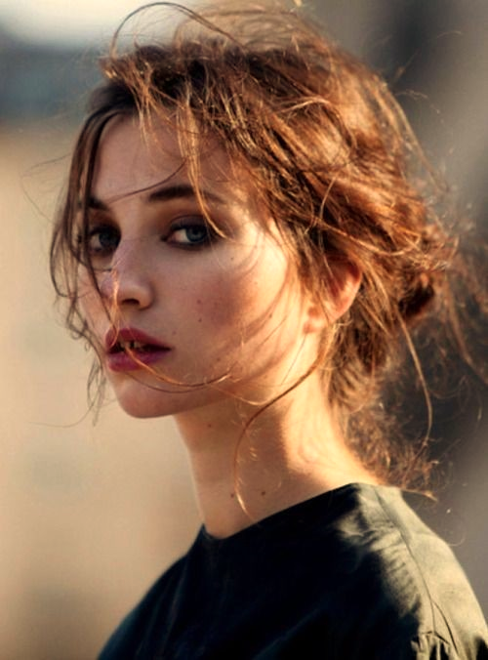

Slide 5
Teu pranto de tristeza cala o canto
Na solidão da dorida saudade...
Sonhos e quimeras, são desencanto,
Projetos traçados na mocidade!

Slide 6
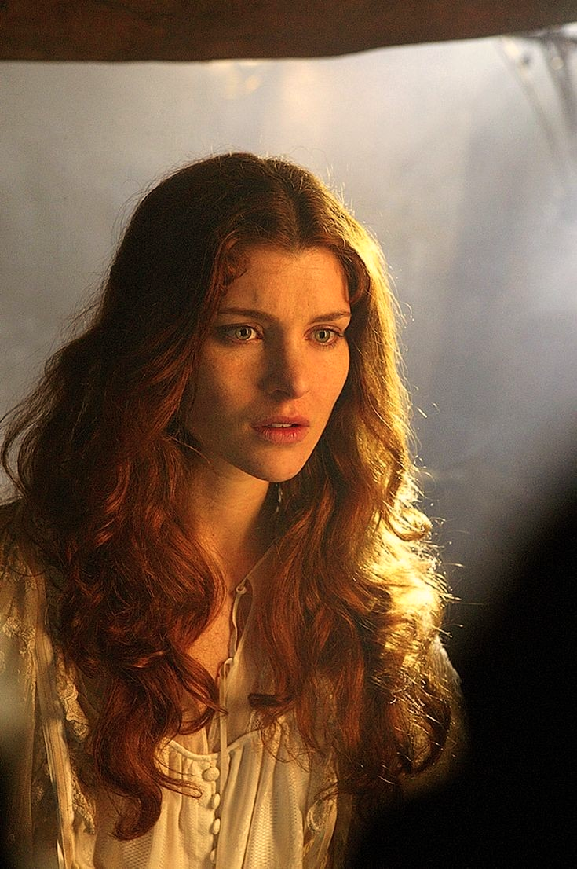

Slide 7
Limpa o rosto e diz à dor pungente:
Nunca é tarde pra recomeçar
Deus é quem faz o destino da gente,
Não deixará a dor te derrubar!

Slide 8
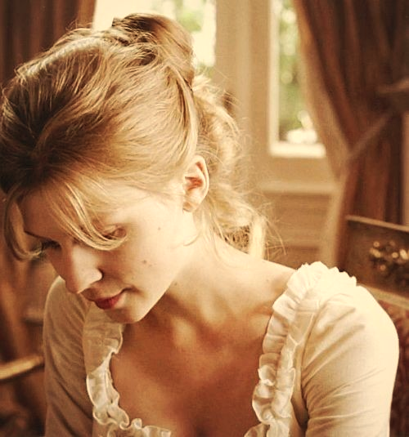

Slide 9
Dias serão de alegria ou tristeza,
Vencerás cada etapa da jornada
Gozarás a vida com subtileza!

Slide 10
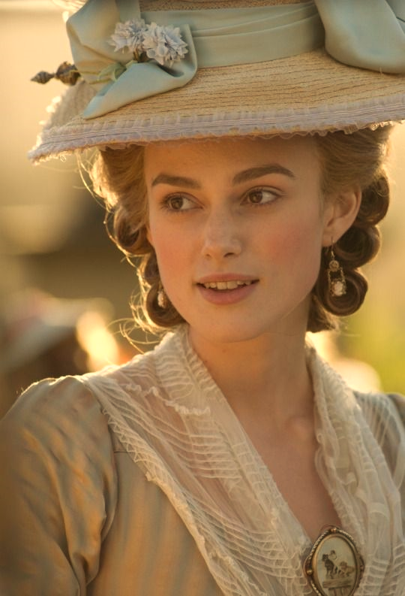


Slide 11
Nesta razão... se a razão meditar,
Nada detém a tua caminhada,
Renasce a esperança para sonhar!
Laura Lopes

Slide 12


Slide 13

Cléo Menegatt
Laura Lopes

Slide 14
Imagens: Internet e Acervo Pessoal
Texto: Laura Lopes
Música: Wind Beneath My Wings-Richard Clayderman
www.sergrasan.com/cleoslides
Canal no Youtube:
Cleonice Menegatt Goelzer
Criação, Formatação e Edição:
Cléo Menegatt
cmenegatt2016@gmail.com

